Slide 1
TP 6
De Luca - Crusoe - Yogui
GRUPO 1

Slide 2

Contexto
Cafetería Havanna
Problemática: Tiempo de espera en cola de los clientes.
2 tipos de pedidos.
NC puestos de caja de cobros y NB puestos de atención de baristas.
1 cola para las cajas de cobros y cola para los puestos de atención de baristas.

Slide 3
Análisis Previo
Variables Exógenas
Datos: Intervalo entre Arribos (IA), Tiempo de Atención de Cajeros (TAC), Tiempo de Atención de Baristas (TAB).
Variables de control: Cantidad de puestos de atención de cajeros (NC), Cantidad de puestos de atención de baristas (NB).

Slide 4
Análisis Previo
Variables Endógenas
Variables de Estado: Cantidad de Personas en el Sistema de Caja (NSC), Cantidad de Personas en el Sistema de Baristas (NSB).
Variables de Resultado: Promedio de Permanencia en el Sistema (PPS), Promedio de Espera en Cola de Caja (PECC), Promedio de Espera en Cola de Barista (PECB), Porcentaje de Tiempo Ocioso de Cajeros (PTOC), Porcentaje de Tiempo Ocioso de Baristas (PTOB).

Slide 5
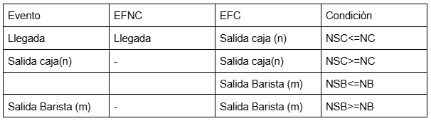
Análisis Previo

Slide 6
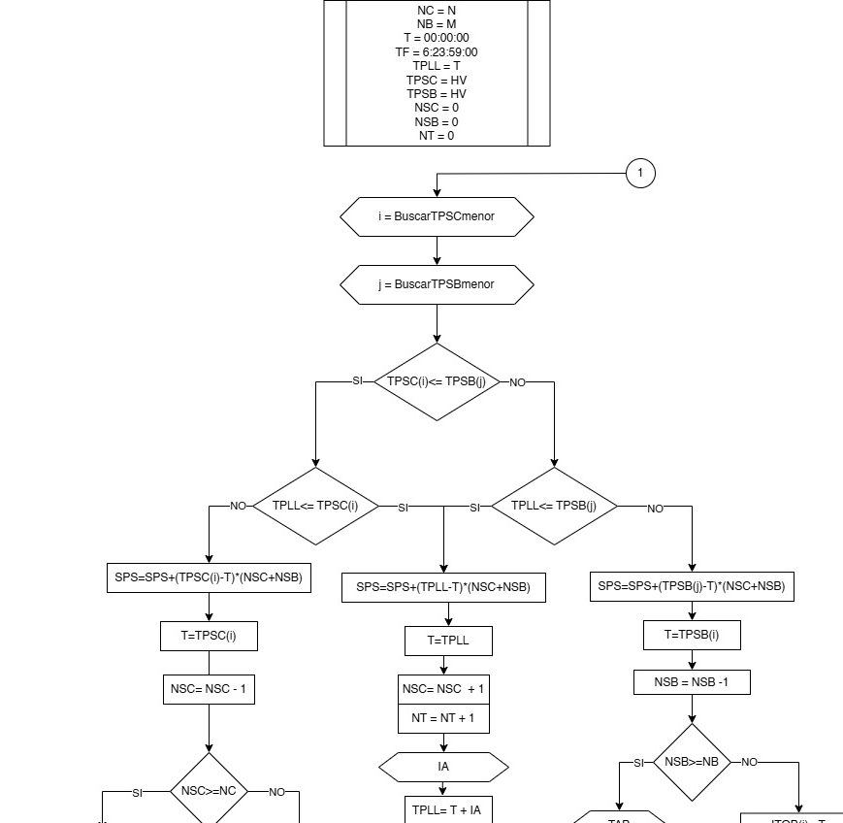

Slide 7
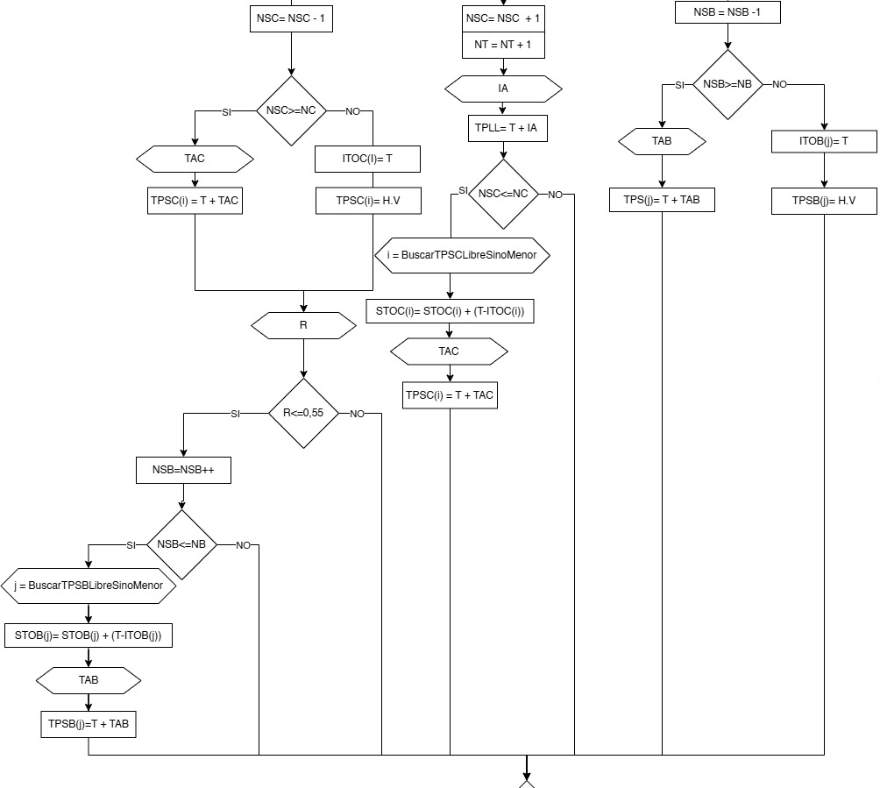

Slide 8
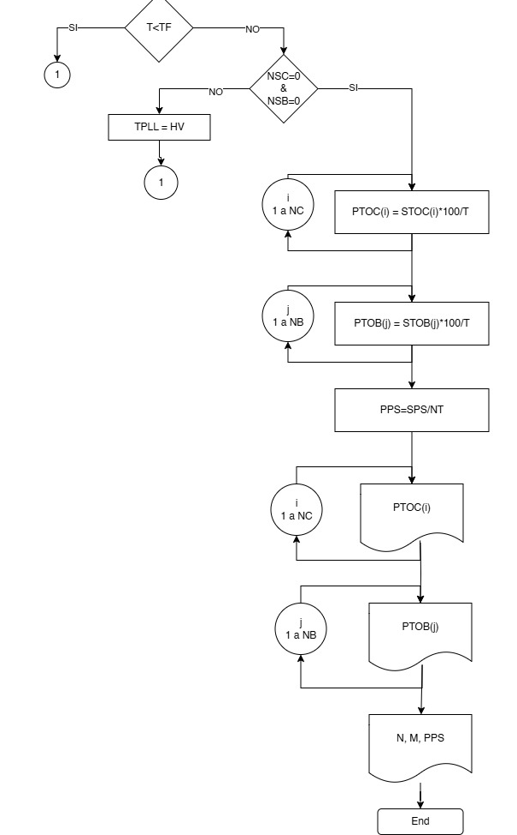

Slide 9
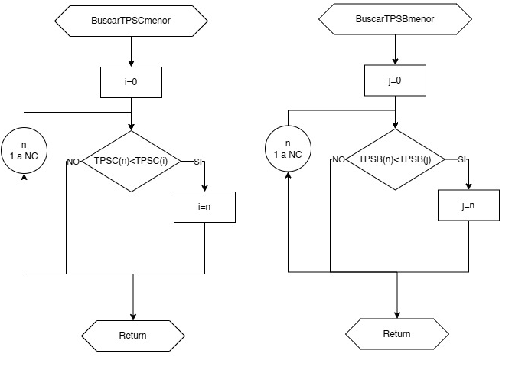

Slide 10
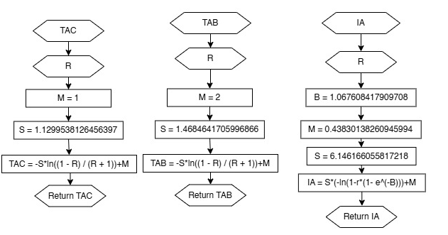

Slide 11
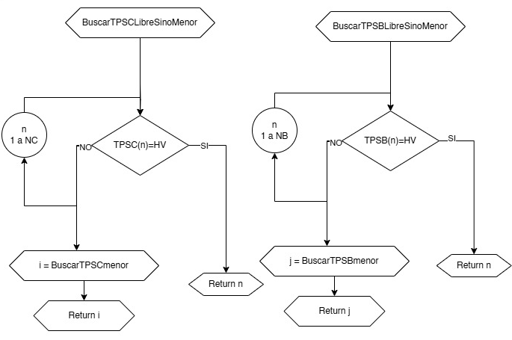

Slide 12
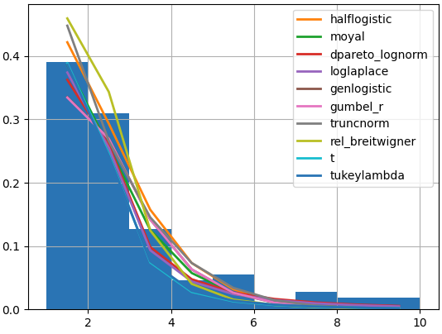
Funciones de densidad de probabilidad
Para tiempo de atención en caja:

Slide 13
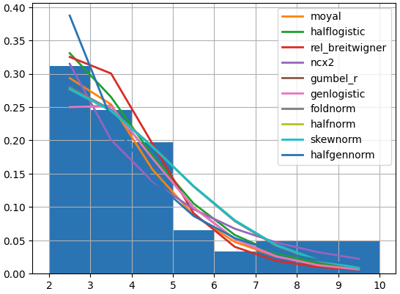
Funciones de densidad de probabilidad
Para tiempo de atención de baristas:

Slide 14
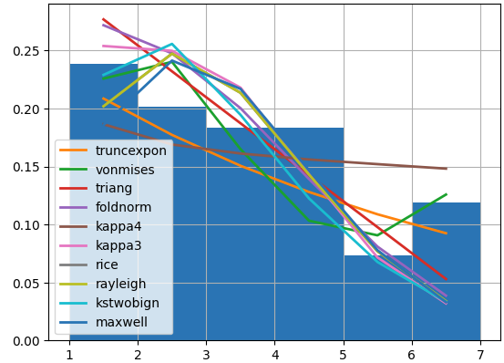
Funciones de densidad de probabilidad
Para el intervalo entre arribos

Slide 15
CAJAS
 | 1 | 2 | 3 | 4
1 | PPS: 0:09:36 PPTOTotal: %24.43 PPTOCaja: %18.22 PPTOBarista: %30.63 | PPS: 0:06:40 PPTOTotal: 49.15% PPTOCaja: 58.52% PPTOBarista: 30.4% | PPS: 0:06:53 PPTOTotal: 61.48% PPTOCaja: 72.69% PPTOBarista: 27.86% | PPS: 0:07:15 PPTOTotal: 68.32% PPTOCaja: 78.08% PPTOBarista: 29.27%
2 | PPS: 0:08:04 PPTOTotal: 48.79% PPTOCaja: 18.11% PPTOBarista: 64.12% (Actual) | PPS: 0:05:03 PPTOTotal: 60.95% PPTOCaja: 58.37% PPTOBarista: 63.53% (Nuestra decisión) | PPS: 0:04:52 PPTOTotal: 69.21% PPTOCaja: 72.43% PPTOBarista: 64.37% | PPS: 0:04:52 PPTOTotal: 74.38% PPTOCaja: 78.83% PPTOBarista: 65.49%
3 | PPS: 0:08:39 PPTOTotal: 61.08% PPTOCaja: 16.8% PPTOBarista: 75.84% | PPS: 0:04:46 PPTOTotal: 70.5% PPTOCaja: 60.72% PPTOBarista: 77.02% | PPS: 0:04:48 PPTOTotal: 74.82% PPTOCaja: 73.41% PPTOBarista: 76.22% | PPS: 0:04:50 PPTOTotal: 77.14% PPTOCaja: 78.35% PPTOBarista: 75.52%
4 | PPS: 0:08:11 PPTOTotal: 66.99% PPTOCaja: 17.98% PPTOBarista: 79.25% | PPS: 0:04:48 PPTOTotal: 74.7% PPTOCaja: 58.87% PPTOBarista: 82.61% | PPS: 0:04:45 PPTOTotal: 77.34% PPTOCaja: 72.11% PPTOBarista: 81.26% | PPS: 0:04:45 PPTOTotal: 80.44% PPTOCaja: 78.67% PPTOBarista: 82.21%
BARISTAS

Slide 16
Conclusión
Solución óptima: 2 puestos de cajas y 2 puestos de baristas.
Optimización del tiempo ocioso y reducción del promedio de espera en cola.

